Slide 1

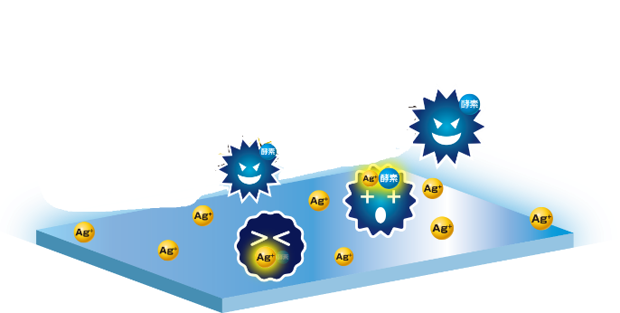
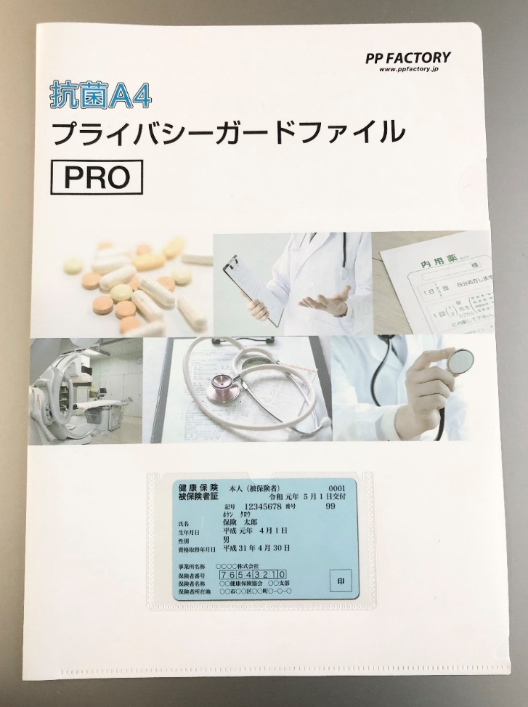

医療機関向け商品
TS44［商品名：プライバシーガードファイル PRO］
With マルチポケット
商品特徴：
① SIAAマーク付き抗菌ファイルです。
②中の個人書類が見えづらいです。
③IDカードが入るマルチポケット(名刺ポ
ケット）付きです。
当社メリット：
完全自動ポケット溶着機
抗菌白PP＋抗菌ニスで中も外もどっちも抗菌プロ仕様
ﾎﾟｹｯﾄ
超音波自動溶着
ｻｲｽﾞ： Ｗ２２０×Ｈ３１０㎜ 名刺ポケット90×55㎜がトップインで入る仕様 表1のみ（中央より下 指定箇所）
素材：抗菌 白PPｽｰﾊﾟｰｽﾉｰ0.2㎜厚
印刷：UVｵﾌｾｯﾄ印刷 4C＋抗菌ﾆｽ/0C
梱包：適量ﾀﾞﾝﾎﾞｰﾙ梱包
製作日数：校了後 約10日間（1万部）
生産地：日本 埼玉県
※マルチポケット溶着の際に表の絵柄が削れマルチポケット内に残留することがございます。
〒338-0004埼玉県さいたま市中央区本町西4-16-15
048-853-5221

